Slide 1
Thứ …., ngày …. tháng 9 năm 2022
Lịch sử
Bài 2: Nguyễn Trường Tộ mong muốn
canh tân đất nước

Slide 2

YÊU CẦU CẦN ĐẠT
1. HS nắm được một vài đề nghị về cải cách của Nguyễn Trường Tộ với mong muốn làm cho đất nước giàu mạnh
2. Biết những lí do khiến cho những cải cách của Nguyễn Trường Tộ
không được vua quan nhà Nguyễn nghe theo và thực hiện
3. Tôn trọng, biết ơn những người đã có công xây dựng, đổi mới
đất nước
Notes:
- GV nêu mục tiêu của bài.

Slide 3
KHỞI ĐỘNG
1. Trương Định đã có công gì đối với đất nước?
2. Đọc SGK. Phát biểu cảm nghĩ của em về Trương Định

Slide 4
1. Giới thiệu về Nguyễn Trường Tộ:
- Thế nào là canh tân ?
Canh tân
Là từ bỏ những cách làm cũ, lạc hậu. Thực hiện cách làm mới để đạt được sự phát triển tốt đẹp hơn.
Notes:
Trước mối họa xâm lăng một số nhà nho yêu nước đã làm gì?
Trước mối họa xâm lăng một số nhà nho yêu nước đã chủ trương canh tân đất nước để tự lập, tự cường.

Slide 5
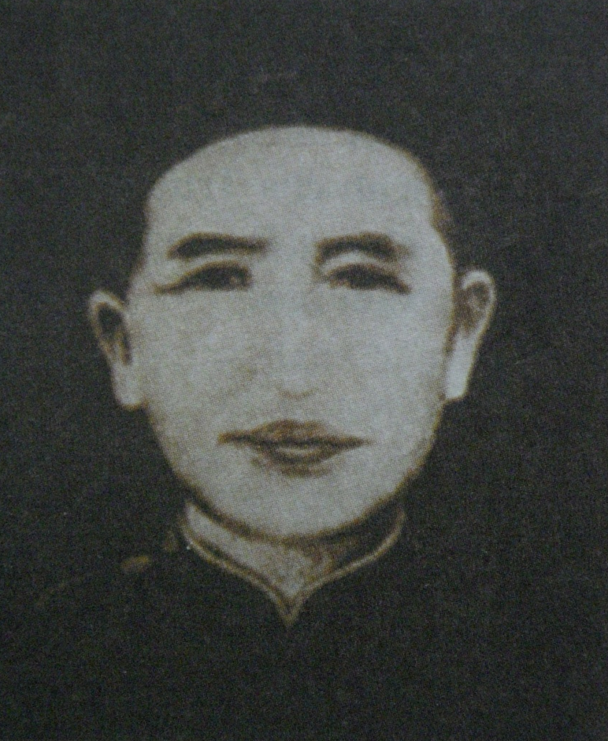


1. Giới thiệu về Nguyễn Trường Tộ:
Trình bày những thông tin em biết về Nguyễn Trường Tộ:
Quê ở Nghệ An
Thông minh hiểu biết hơn người, nhân dân gọi là “Trạng tộ”
Ông có chủ trương canh tân đất nước
1860, ông sang Pháp.
Trình lên vua Tự Đức nhiều bản điều trần.
Nguyễn Trường Tộ
Notes:
Cho hs lắng nghe 1 vài nét về NTT

Slide 6

- Em hiểu thế nào là “bản điều trần”?
➢ Bản điều trần là bản ý kiến hay ( hay bản hiến kế) để trình lên vua.
- Qua những đề nghị canh tân đất nước Nguyễn Trường Tộ mong muốn điều gì ?
➢ Qua những đề nghị canh tân đất nước Nguyễn Trường Tộ mong muốn làm cho đất nước giàu mạnh, tiến kịp các nước phát triển khác.

Slide 7
2. Nội dung những đề nghị đổi mới đất nước của Nguyễn Trường Tộ:
Những đề nghị canh tân đất nước của Nguyễn Trường Tộ là gì?
+ Mở rộng quan hệ ngoại giao, buôn bán với nhiều nước.
+ Thuê chuyên gia nước ngoài giúp ta phát triển kinh tế.
+ Xây dựng quân đội hùng mạnh.
+ Mở trường dạy cách sử dụng máy móc, đóng tàu, đúc súng.

Slide 8

2. Nội dung những đề nghị đổi mới đất nước của Nguyễn Trường Tộ:
- Trong những đề nghị đổi mới đó, đổi mới về mặt nào là cơ bản hàng đầu ?
➢ Đổi mới về kinh tế là hàng đầu

Slide 9
3. Thái độ triều đình nhà Nguyễn
Trước những đề nghị đổi mới đất nước của Nguyễn Trường Tộ, triều đình nhà Nguyễn chia làm mấy phe, đó là những phe nào?
Phe ủng hộ đổi mới
Phe bảo thủ không ủng hộ đổi mới
Vua Tự Đức đứng về phe nào?
→ Vua theo phe bảo thủ.

Slide 10
3. Thái độ triều đình nhà Nguyễn
Tại sao vua Tự Đức và đa số các quan trong triều lại không ủng hộ đổi mới?
Vua quan nhà Nguyễn lạc hậu, không hiểu được những thay đổi ở các nước trên thế giới.
Triều đình nhà Nguyễn bảo thủ, không muốn có sự thay đổi. Vua Tự Đức cho rằng những phương pháp cũ đã đủ để điều khiển quốc gia rồi.
=> Triều đình nhà Nguyễn không chấp nhận canh tân đất nước.
Notes:
Những đề nghị đó có được chấp thuận hay không ? Vì sao

Slide 11
Việc triều đình nhà Nguyễn không chấp nhận nhưng đề nghị đổi mới đất nước đã gây nên những hậu quả gi?
Hậu quả
Đất nước ngày càng lạc hậu, trì trệ
Rơi vào ách đô hộ của thực dân Pháp gần một thế kỉ (1858-1945)
Triều đình nhà Nguyễn bảo thủ, không đồng ý đổi mới.

Slide 12
Nêu cảm nghĩ của em về Nguyễn Trường Tộ.
Những đề nghị đổi mới đất nước của Nguyễn Trường Tộ chứng tỏ ông là người hiểu biết sâu rộng, có lòng yêu nước thiết tha, mong muốn dân giàu, nước mạnh.

Slide 13
TRÒ CHƠI
Ô CHỮ
Mỗi nhóm lần lượt lựa chọn một hàng ngang để trả lời câu hỏi

Slide 14

1
N | G | H | Ệ | A | N
2
Đ | I | Ề | U | T | R | Ầ | N
3
T | Ự | Đ | Ứ | C
4
C | A | N | H | T | Â | N
Ủ | N | G | H | Ộ | Đ | Ổ | I | M | Ớ | I
5
1. Nguyễn Trường Tộ sinh ra ở đâu ?
2. Bản ý kiến để trình lên vua còn gọi là gì ?
3. Nguyễn Trường Tộ trình bản điều trần lên vua nào ?
4. Từ bỏ những cách làm cũ, lạc hậu,thực hiện cách làm mới
để đạt được sự phát triển tốt hơn được gọi là gì ?
5.Nguyễn Trường Tộ thuộc phe nào trong triều đình ?
Notes:
GV nhấn vào stt câu hỏi để hiện câu hỏi và đáp án

Slide 15
VẬN DỤNG
Theo em, tư tưởng canh tân đất nước của Nguyễn Trường Tộ có ý nghĩa như thế nào trong bối cảnh đất nước ngày nay?
Chuẩn bị bài sau: Cuộc phản công ở kinh thành Huế.

Slide 16
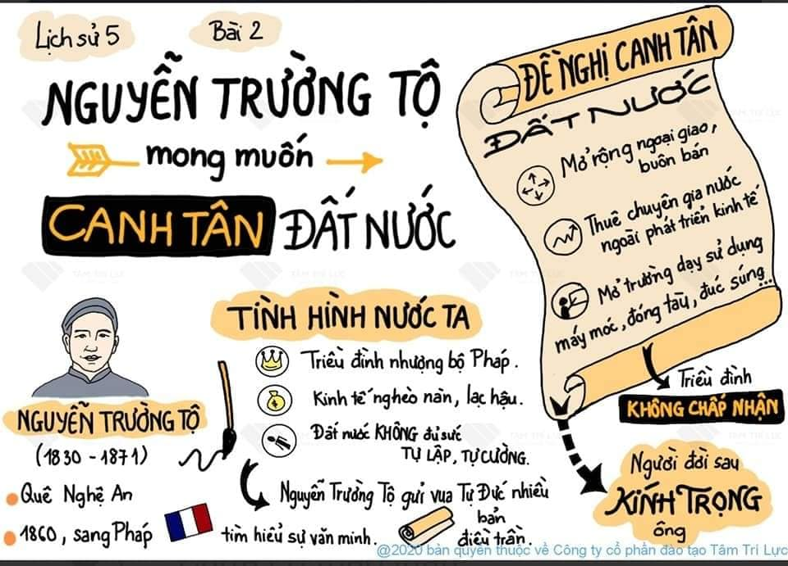

Slide 17
DẶN DÒ
- Xem lại bài hôm nay.
- Chuẩn bị cho bài sau :
Cuộc phản công ở Kinh thành Huế.

